Slide 1
Python Email Checker
이메일 업무 자동화 시스템 구조 분석
2026-01-01

Slide 2
1. 시스템 개요
이메일 모니터링
• IMAP 프로토콜 활용
• 60초 주기 자동 감지
• 읽지 않은 메일 수집
지능형 필터링
• 설정된 날짜 이후만 감지
• 발신자 목록 대조
• 제목 키워드 검색
실시간 알림
• 텔레그램 Bot API 연동
• 즉각적인 푸시 알림
• 처리 결과 로깅

Slide 3
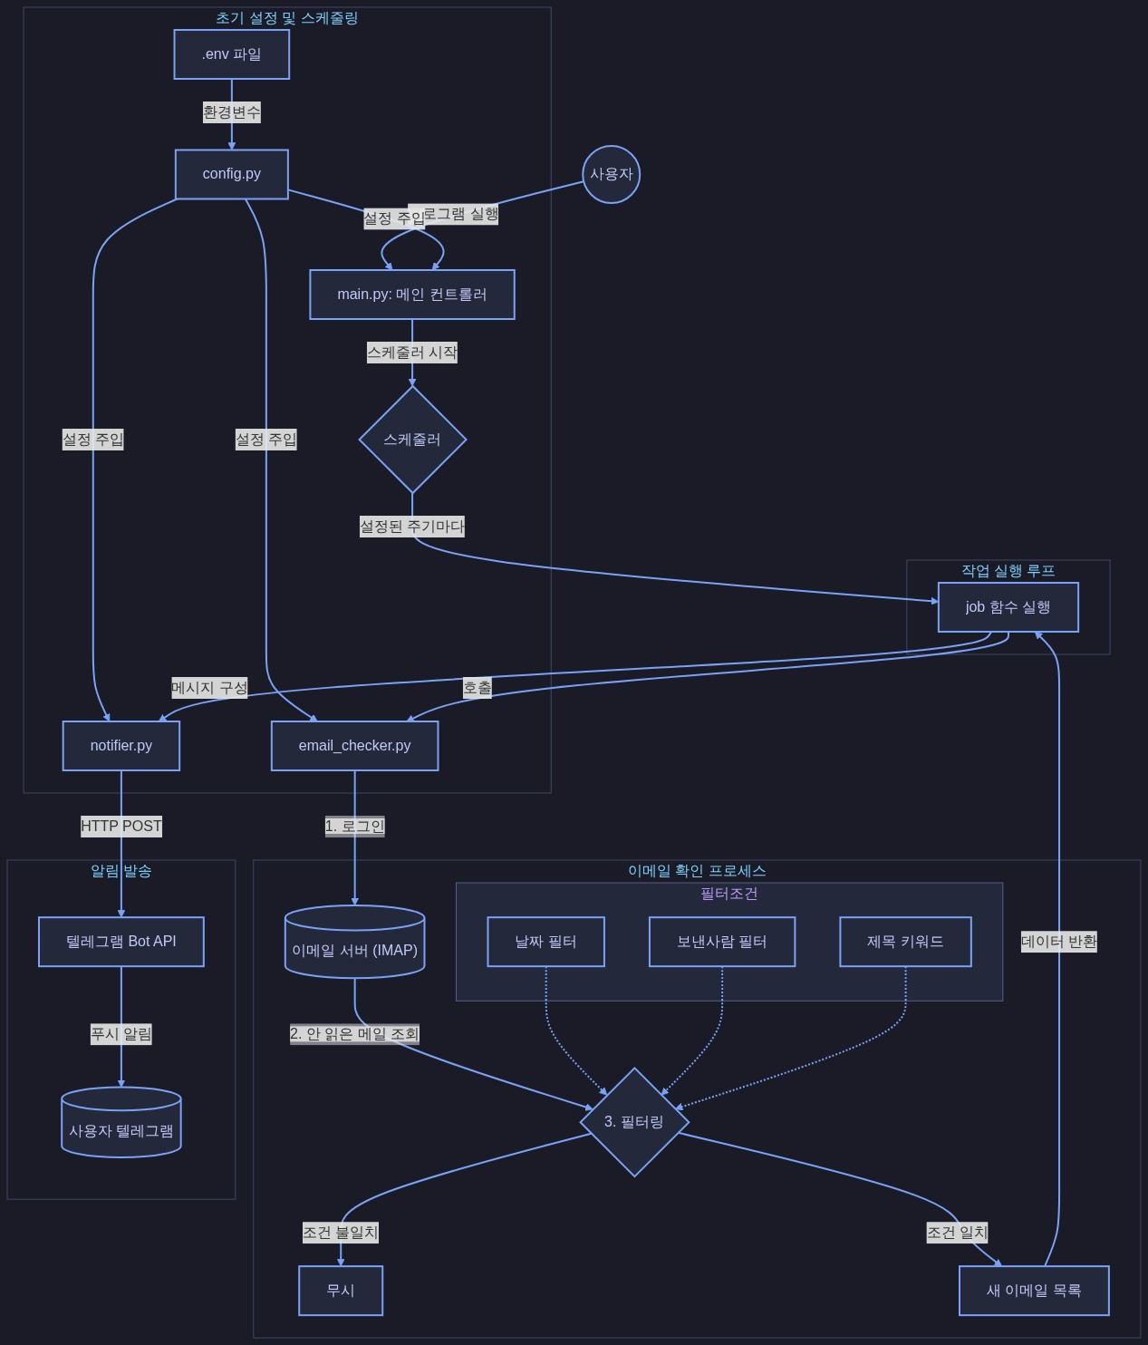
2. 아키텍처 다이어그램

Slide 4
3. 핵심 컴포넌트
메인 컨트롤러 (Main)
• 진입점(Entry Point): main.py
• 스케줄러 작업 관리
• 테스트 모드 (--test) 지원
체크 & 필터 (Checker)
• 서버 측 필터: 날짜 조건
• 클라이언트 필터: 발신자/키워드
• 중복 처리 방지 (UID)
알림 서비스 (Notifier)
• Requests 라이브러리 사용
• HTTP POST 요청 전송
• 예외 처리 및 로깅
환경 설정 (Config)
• .env 파일 로드 (보안)
• 설정값 전처리 (List 변환)
• 중앙 집중식 관리

Slide 5
4. 데이터 흐름 (Data Flow)
1. 설정 로드: .env 파일 및 환경변수 초기화
2. 스케줄링 트리거: 60초마다 Job 실행
3. 데이터 수집: IMAP 서버 접속 및 안 읽은 메일 확인
4. 필터링 적용: 날짜 -> 발신자 -> 키워드 검사
5. 알림 발송: 조건 일치 시 텔레그램 메시지 전송

